Slide 1
Лабораторная работа №3

Slide 2
Установка и настройка рабочей станции Alt Linux
Цель работы: установить и настроить рабочую станцию с ОС Alt Linux
ALT Linux (рус. Альт Линукс) - семейство дистрибутивов Linux.
Дистрибутивы выпускаются компаниями «Базальт СПО» и «Альт Линукс».
Репозитории с обновлениями и программным обеспечением поддерживаются командой разработчиков ALT Linux Team, преимущественно на русском языке.
Большинство дистрибутивов Альт Линукс доступны для свободного использования.
Скачивание последней версии дистрибутива Альт Рабочая станция по ссылке на официальном сайте компании «Базальт СПО»: https://www.basealt.ru/alt-workstation/download
Для выполнения лабораторной работы дистрибутив уже находится на D:\users\iamv\distrib, D:\users\iamp\distrib, D:\users\iamo\distrib, D:\users\iami\distrib.
ОС «Альт Рабочая станция» поставляется в двух вариантах в зависимости от используемой графической среды:
ОС «Альт Рабочая станция» использует графическую среду MATE (дистрибутивы представлены на этой странице);
ОС «Альт Рабочая станция К» использует графическую среду KDE Plasma.
В данном дисциплине рассматривается работа с ОС Альт Линукс в графической среде MATE.

Slide 3
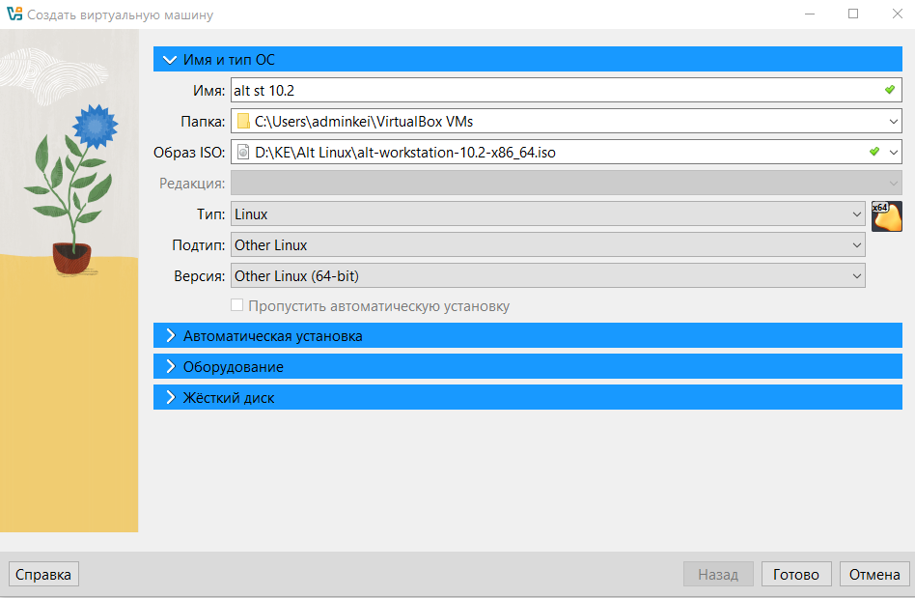
ОС Линукс поставить на виртуальную машину. В качестве программного продукта виртуализации использовать VirtualBox.
1. Создать новую машину в Virtualox, задав: её имя = “alt-st”, место хранения (не как на скриншоте, а D:\users\iamo\VirtualBox VMs), место хранения образа дистрибутива в ISO формате, тип, подтип и версию
alt-st

Slide 4
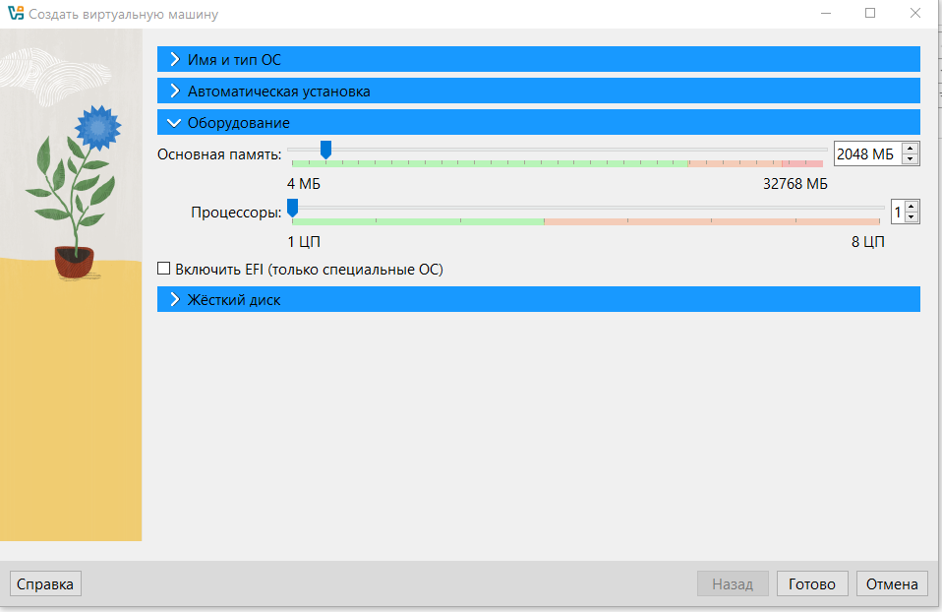
2. Сделать выбор оборудования: основная память - 2048Мб, процессор – 1.

Slide 5
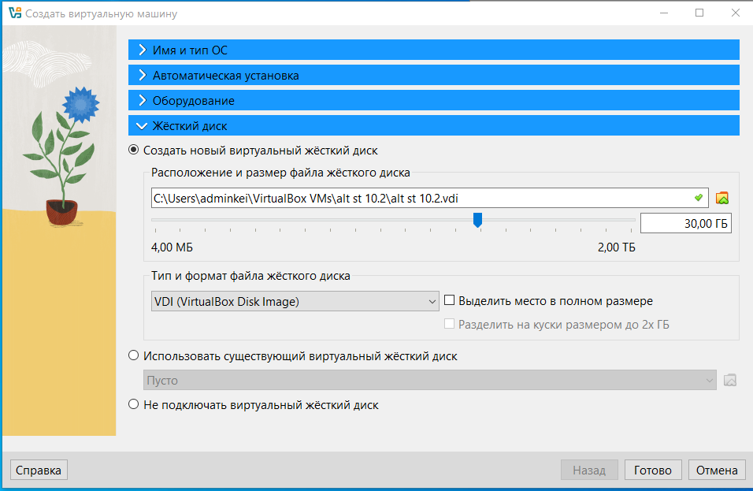
3. Задать размер виртуального жесткого диска 30 Гб.

Slide 6
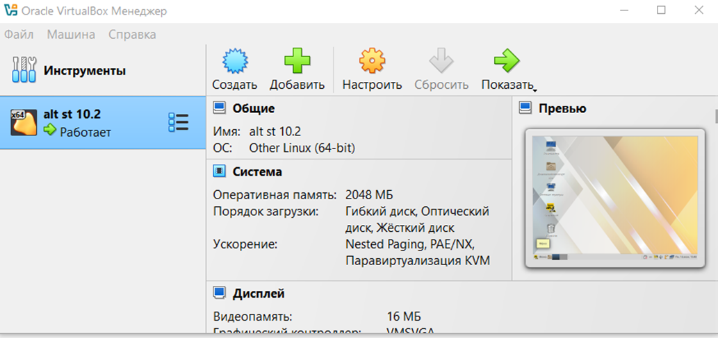
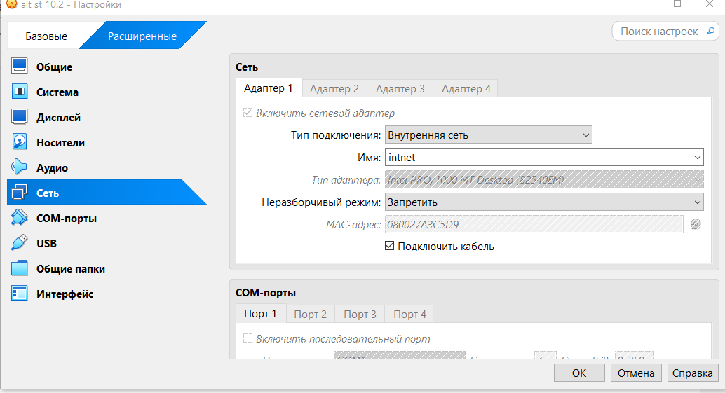
5. Выполнить настройку режима работы сети

Slide 7
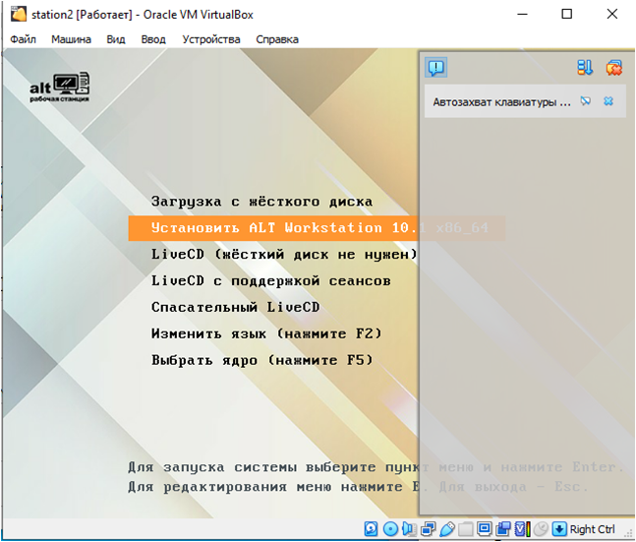
6. Запустить рабочую станцию. При первом запуске начнется установка ОС.
7. Начать установку ОС.

Slide 8
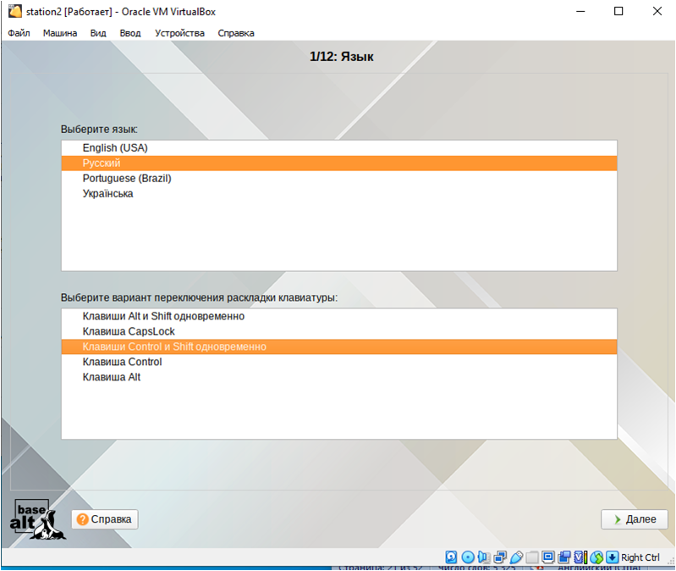
8. Ход установки, этап 1, языковые настройки

Slide 9
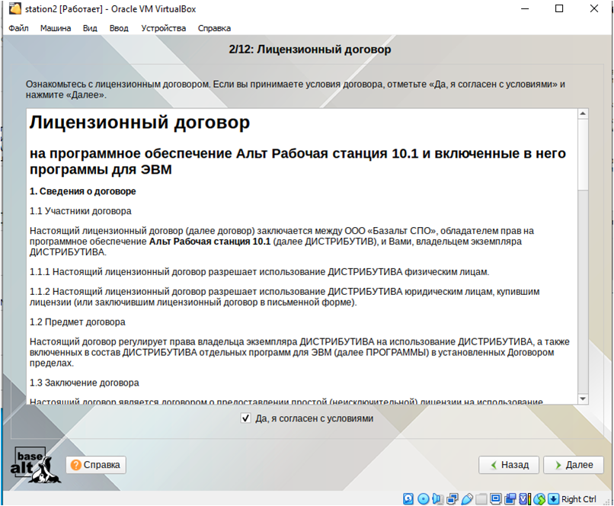
9. Ход установки, этап 2, соглашение с лицензией

Slide 10
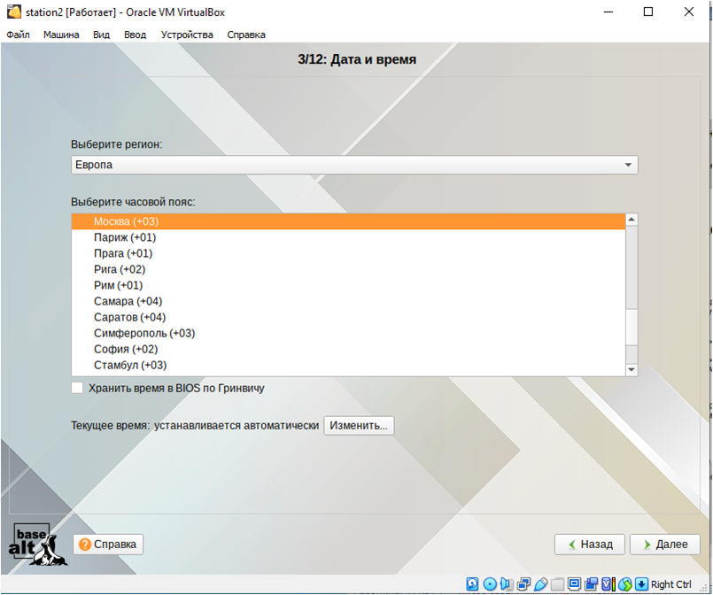
10. Ход установки, этап 3, установка даты и времени. Если хотите хранить время в BIOS по Гринвичу, то пометить checkbox галкой. В лабораторных работах не помечать!

Slide 11
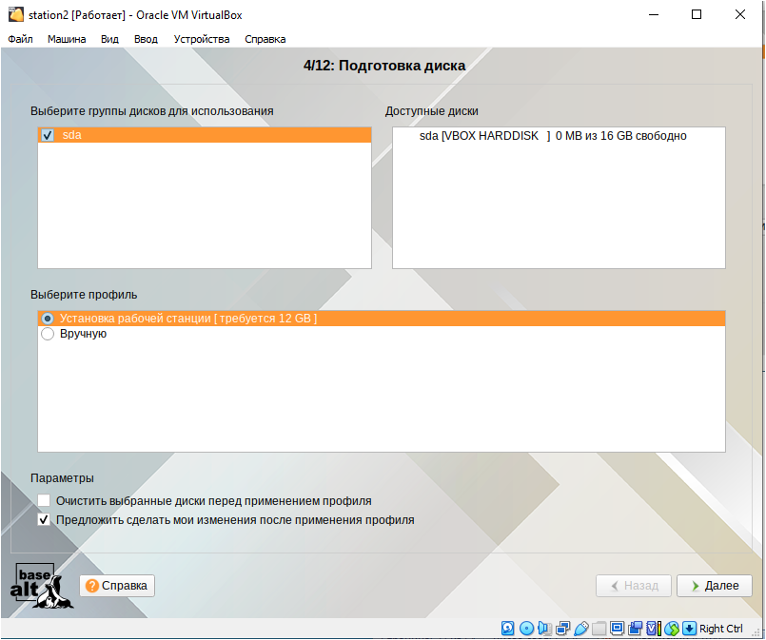
11. Ход установки, этап 4, подготовка жесткого диска. Не переключатся на режим «Вручную», и продолжить установку

Slide 12
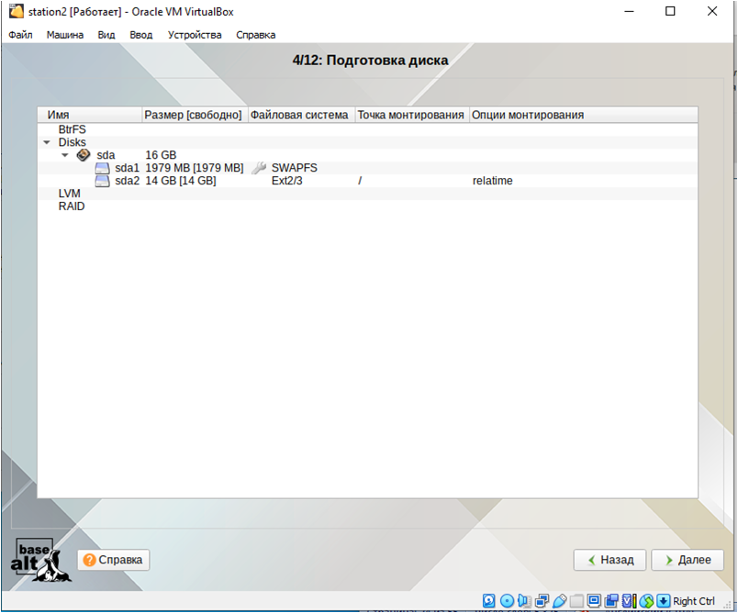
12. Ход установки, продолжение этапа 4 при автоматическом разбиении диска на разделы Линукс

Slide 13
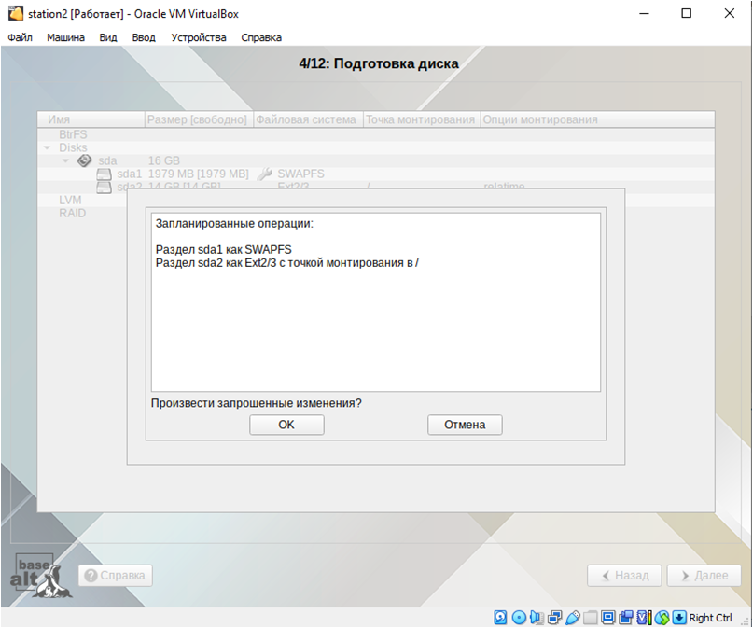
13. Ход установки, продолжение этапа 4. Информация для подтверждения. Согласиться с ней.

Slide 14
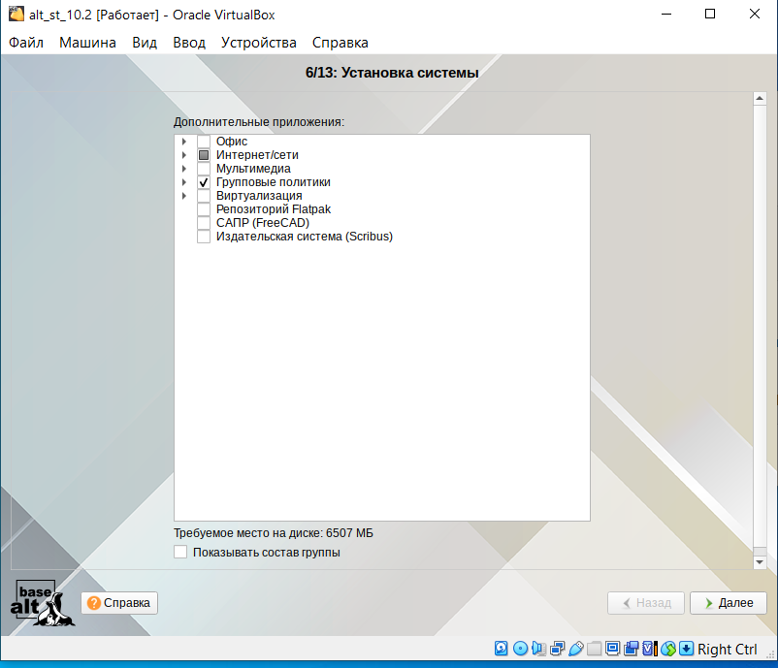
14. Ход установки, этап 5. Выбор устанавливаемых приложений. Для экономии места на диске оставить только Интернет/сети и Групповые политики

Slide 15
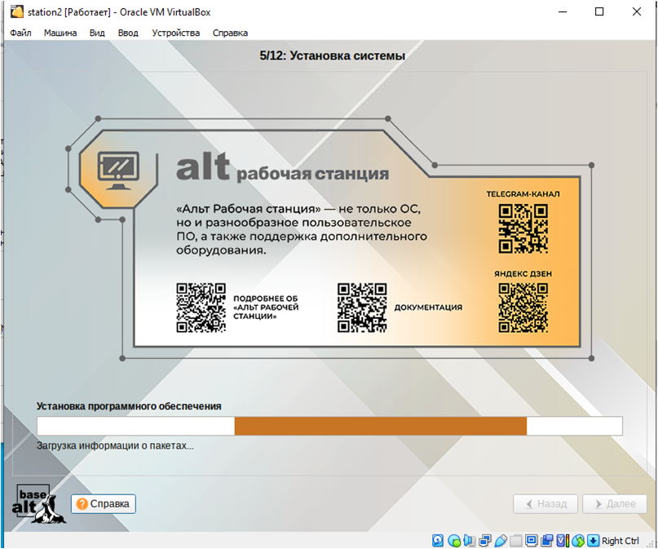
15. Ход установки, этап 5. Процесс установки ОС.

Slide 16
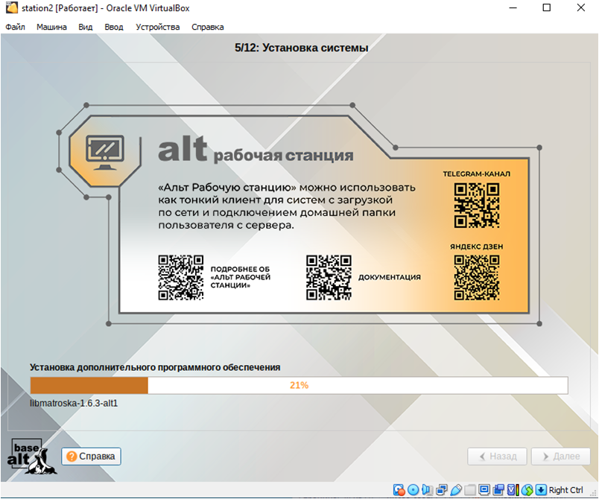
16. Ход установки, этап 6. Процесс установки дополнительных приложений. Этого этапа не будет, т.к. не заказано установка «допов»

Slide 17
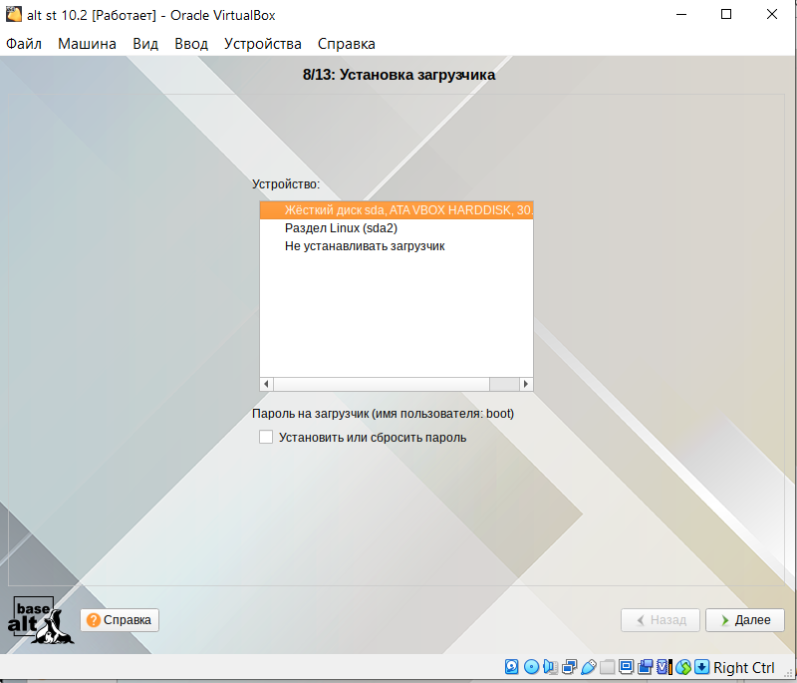
17. Ход установки, этап 7. Установка загрузчика ОС. Пометить checkbox, если требуется включение станции по паролю. В лабораторной работе не надо!

Slide 18
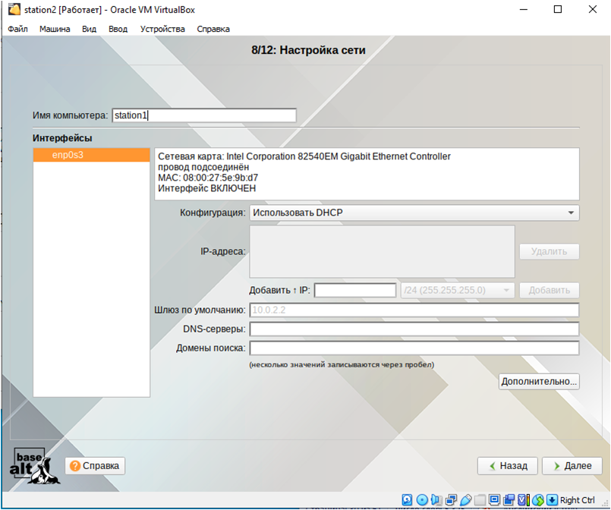
18. Ход установки, этап 8. Настройка сети. Если в сети работает DHCP сервер, то сетевые настройки будут сделаны автоматически. Ничего не делать, т.е. Далее. Настройка сети будет выполнена вручную.

Slide 19
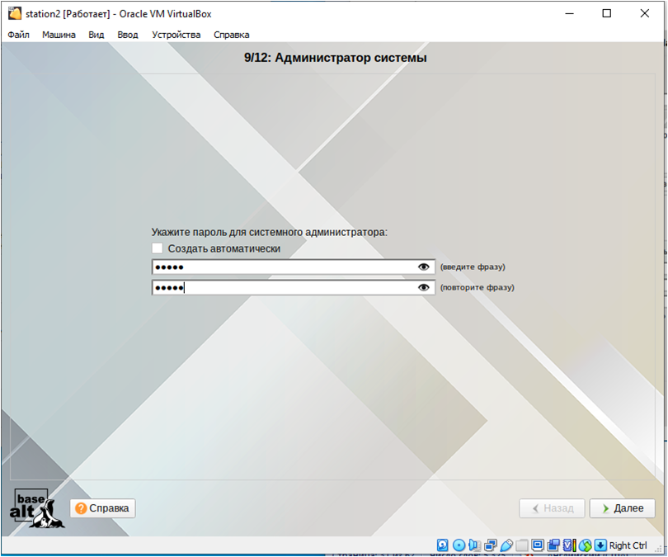
19. Ход установки, этап 9. Установка пароля системного администратора, т.е. для root. Пожалуйста запомните (запишите) этот пароль. Ограничений на длину и состав пароля нет. Если сгенерировать пароль автоматически, то он будет надежен, но труден для запоминания.

Slide 20
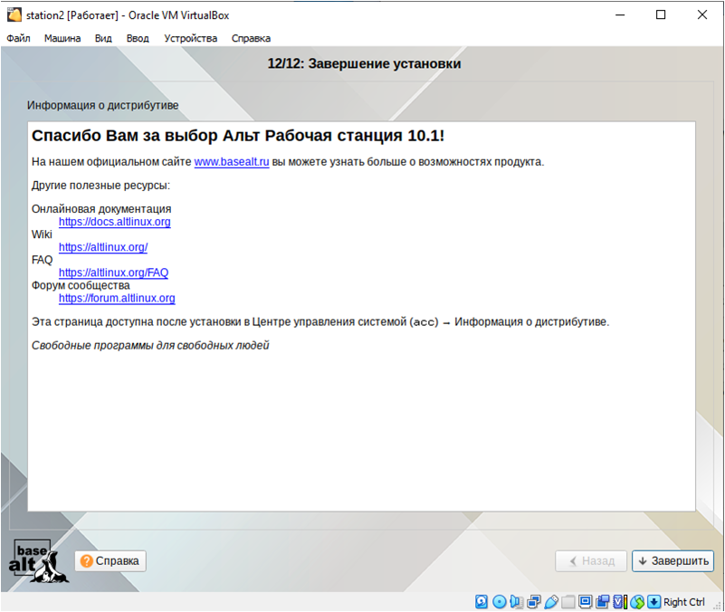
20. Ход установки, этап 10. Установка пароля системного пользователя. Системный пользователь имеет дополнительные права по сравнению обычным пользователем. Требуется задать логин этого пользователя и его описание (кто такой: имя/фамилия/должность и т.д.) Пожалуйста запомните (запишите) этот пароль. Ограничений на длину и состав пароля. Если сгенерировать пароль автоматически, то он будет надежен, но труден для запоминания.
21. Ход установки, этап 9. Завершение установки.
ОС Alt Workstation 10.2 установлена.

Slide 21
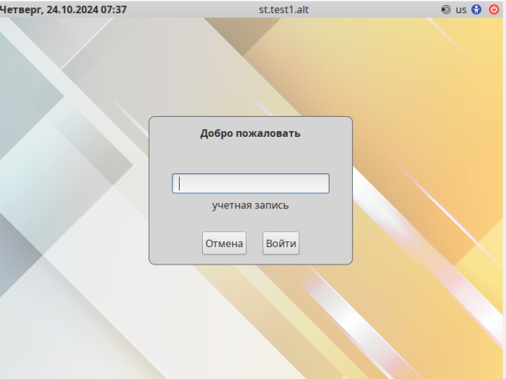
Загрузка ОС Линукс и регистрация от имени системного пользователя
Приглашение для регистрации:
Внимание! Нельзя войти в систему из графического интерфейса от имени системного администратора
Для входа в ОС Альт Линукс вводим логин и пароль системного пользователя.

Slide 22
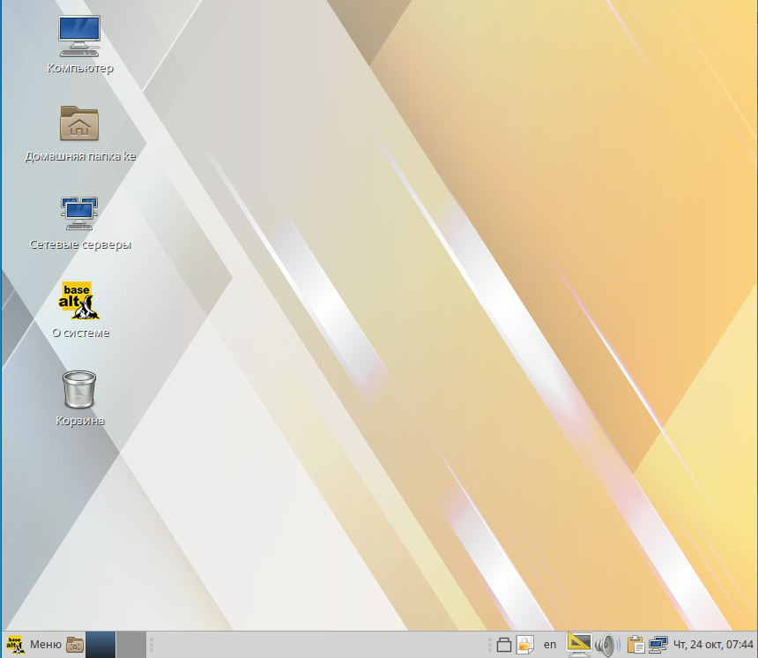
Для входа в ОС Альт Линукс ввести логин и пароль системного пользователя.
Выполненный вход от имени системного пользователя (рабочий стол MATE):

Slide 23
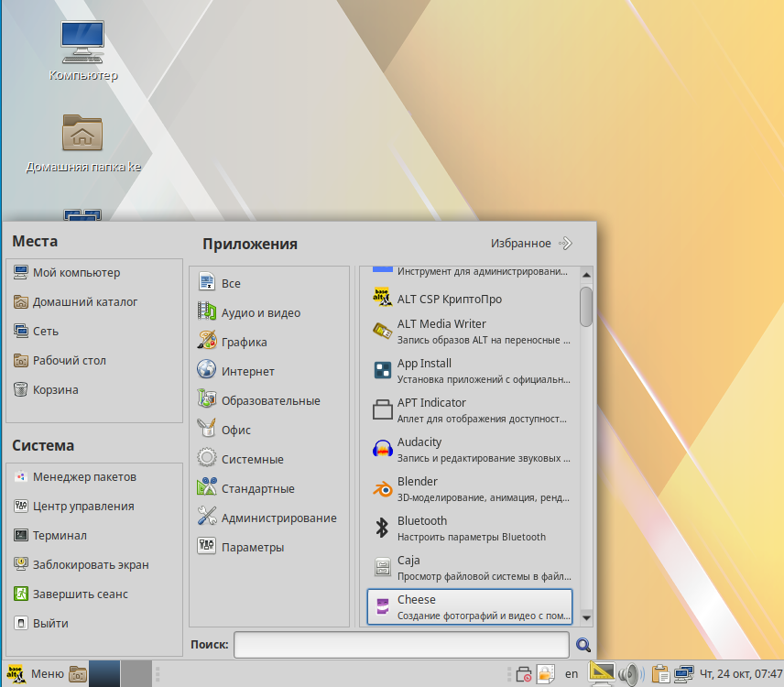
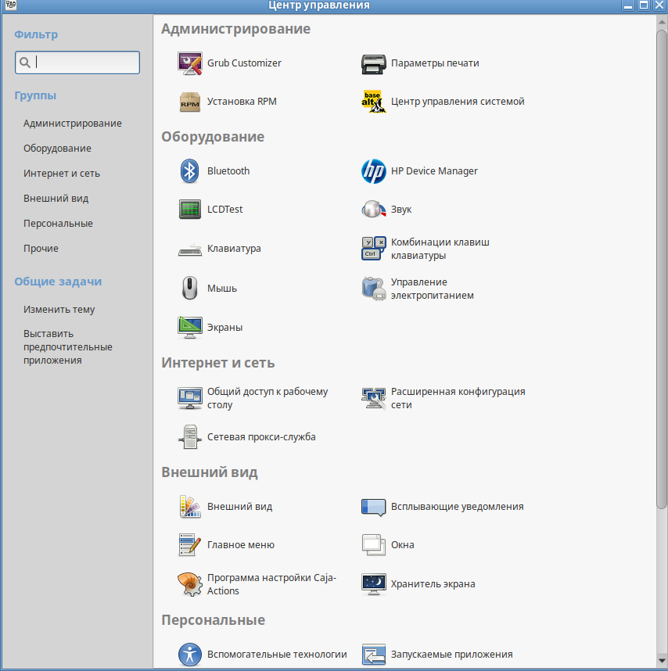
Cоздание обычного пользователя
Имея вход системного пользователя, войти в Центр управления системой

Slide 24
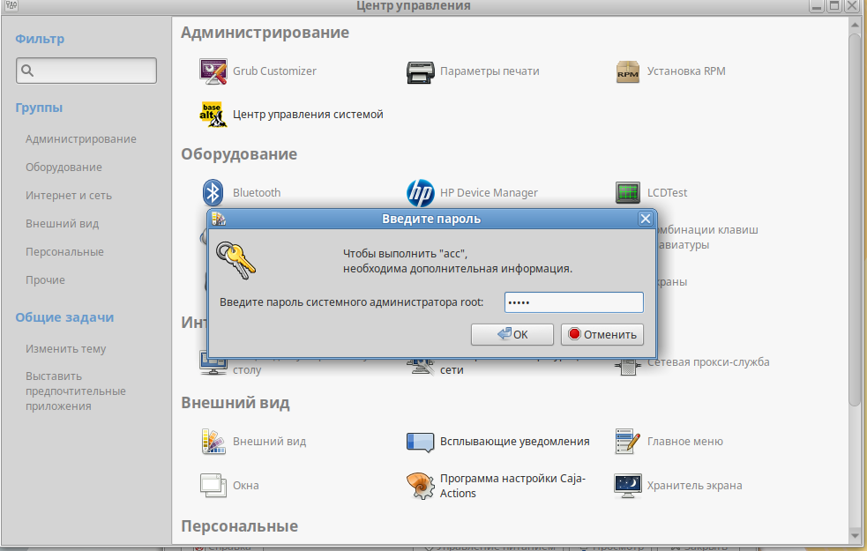
Запустить Центр управления системой и ввести пароль системного администратора (root)

Slide 25
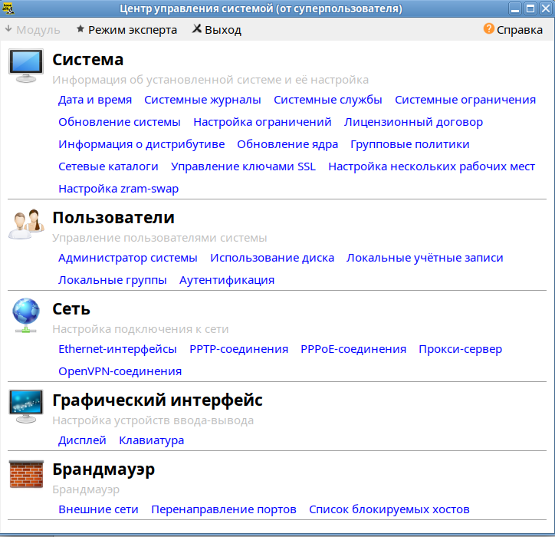
Центр управления системой:

Slide 26
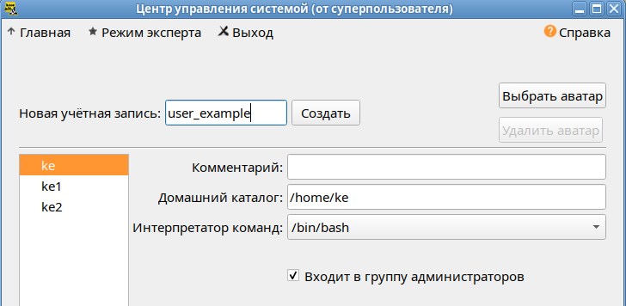
Создание обычного пользователя:
для обычного пользователя не помечать

Slide 27
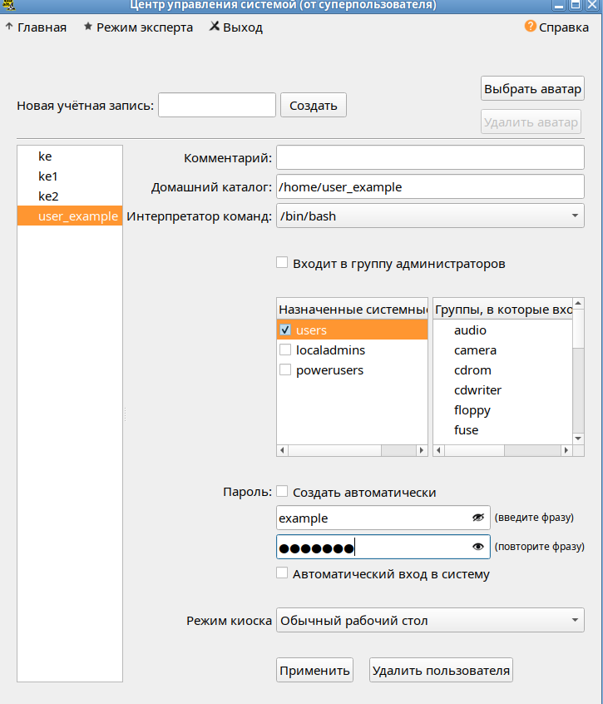
Включить в группу и задать пароль:
открыто
Выйти из системы и проверить вход от имени созданного

Slide 28
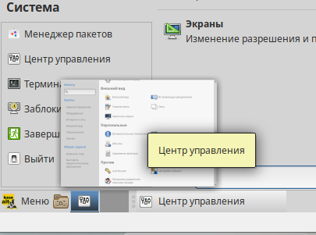
Установка новых приложений с использованием Synaptic. В Меню открыть Центр управления

Slide 29
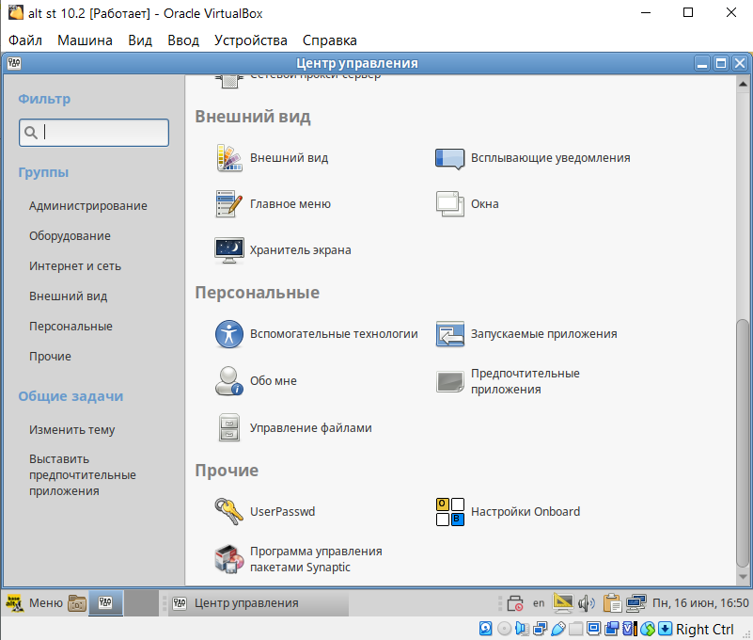
Запустить Synaptic

Slide 30
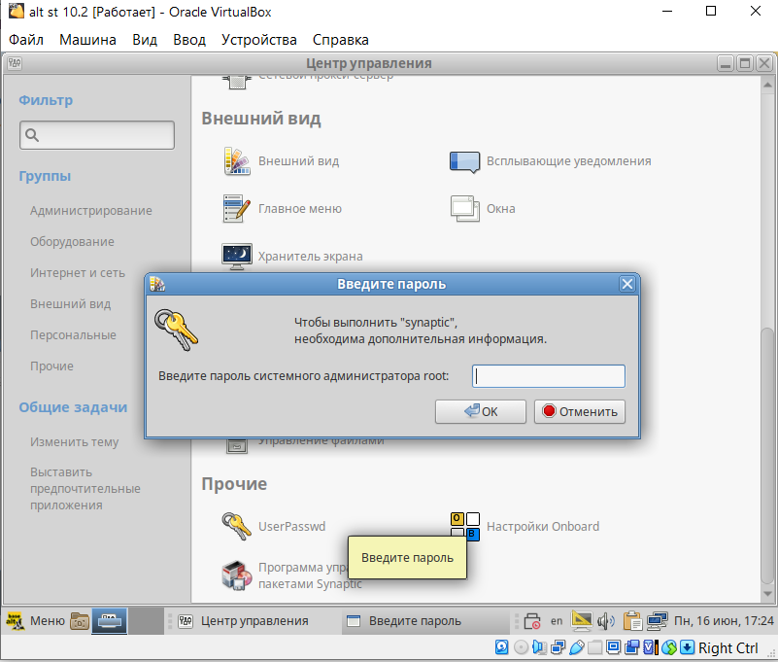
Ввести пароль root

Slide 31
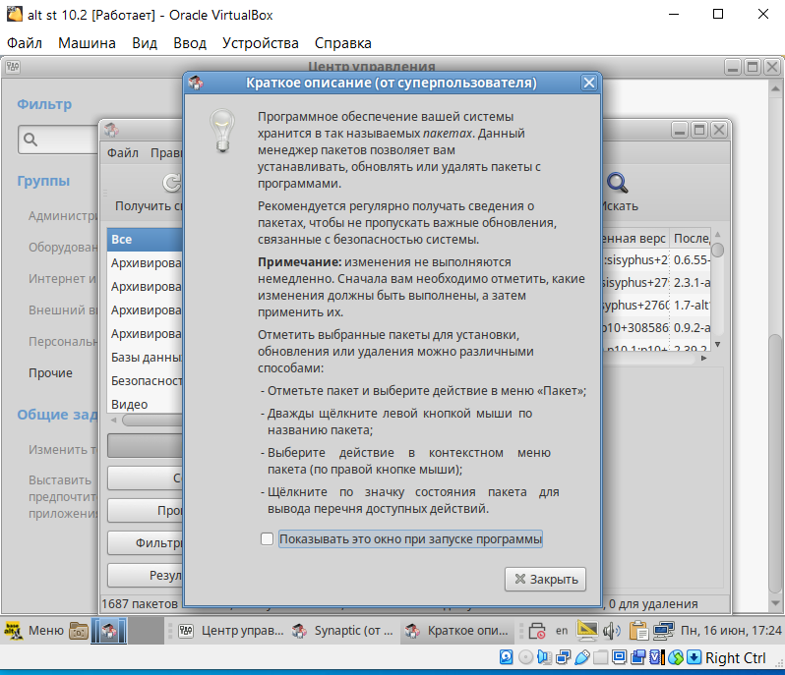
Ознакомиться с кратким описанием возможностей Synaptic

Slide 32
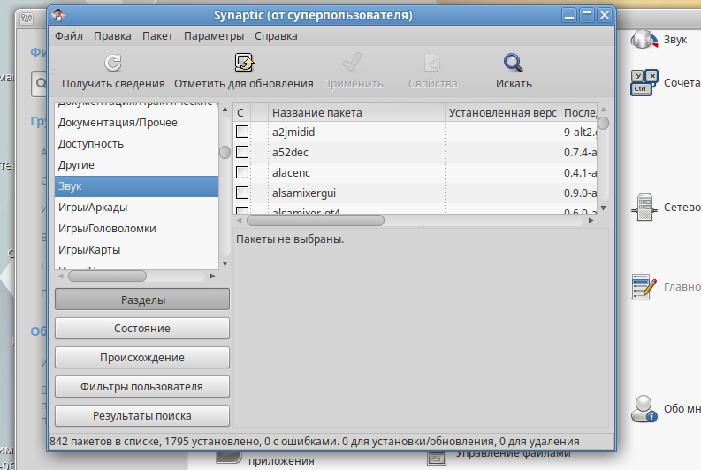
Выбрать раздел, в котором находится устанавливаемое приложение

Slide 33
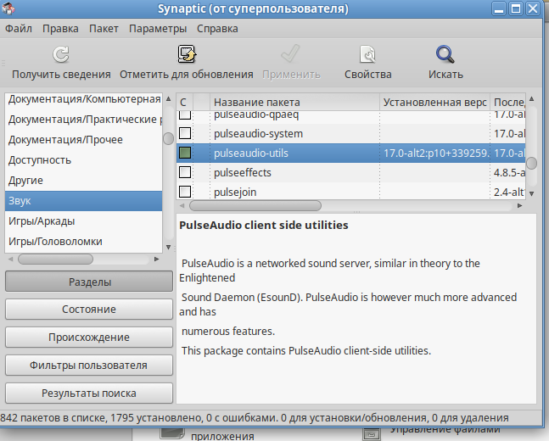
Выбрать нужное приложение и Отметить для обновления

Slide 34
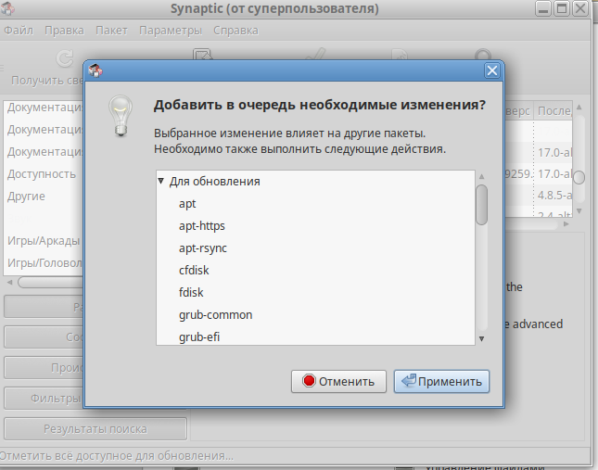
Применить

Slide 35
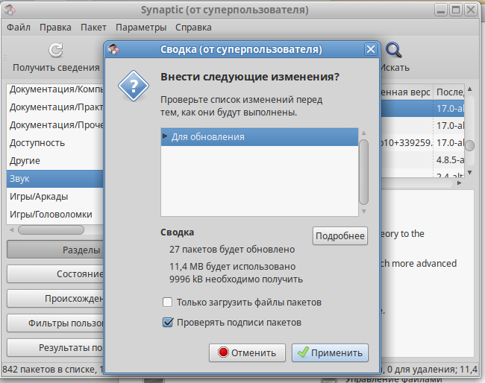
Согласиться с изменениями

Slide 36
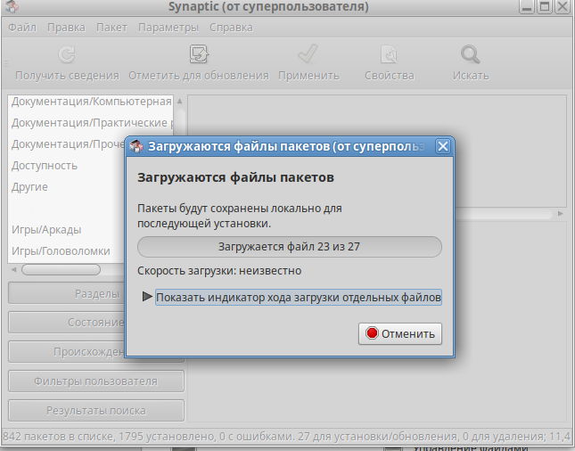
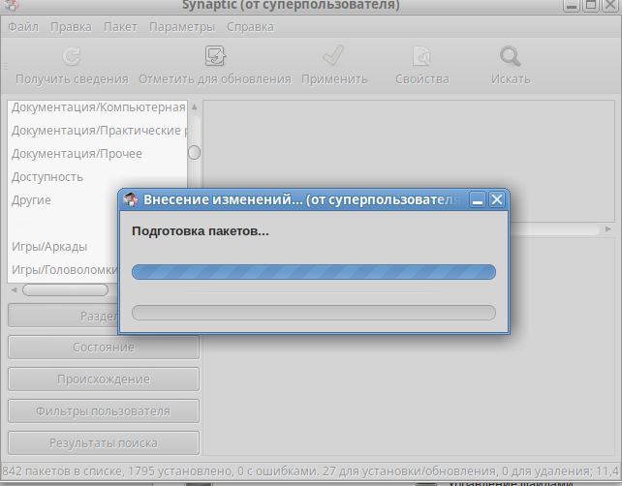
Подождать загрузки файлов

Slide 37
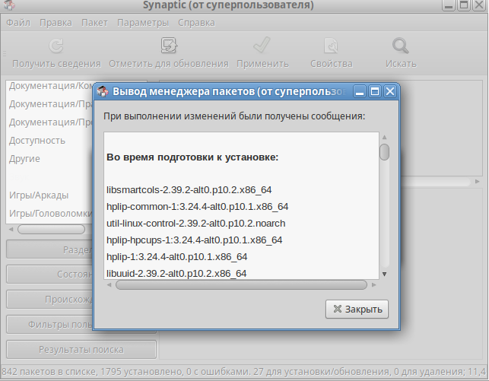
Ознакомиться с результатом

Slide 38
Настройка сети
Еще раз обратите внимание, что в настройках сети VirtualBox для этой машины также должна выбрана Внутренняя сеть.
Внимание! Сетевые настройки станции Alt Linux будут выполняться через конфигурирование (изменение) определенных (конфигурационных) файлов. Поэтому (при первоначальном освоении) надо сохранять исходное содержимое изменяемых файлов.
Для этого всегда сохраняйте исходный файл в том же месте, с тем же именем, но добавляйте в конец имени .old
Это для того, чтобы в случае неудачного изменения, можно было вернуться к началу конфигурирования, стерев измененный файл, и убрав у исходного файла .old

Slide 39
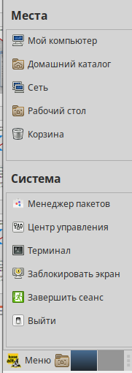
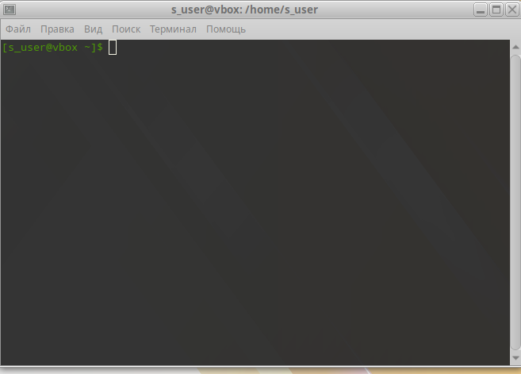
Изменение конфигурации ОС (конфигурационных файлов) возможно только с правами root.
Чтобы получить эти права нужно из Меню запустить Терминал

Slide 40
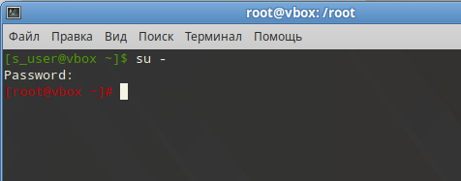
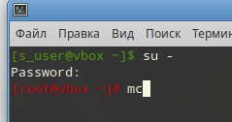
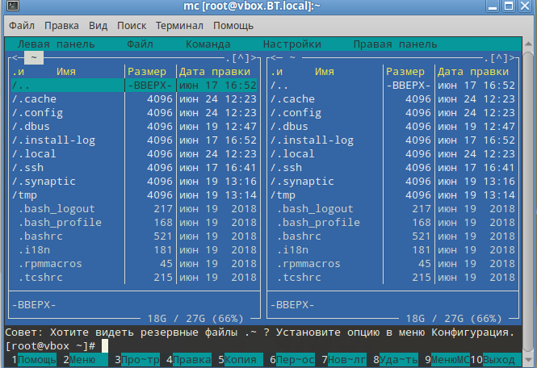
Получить в этом Терминале права root, для чего ввести команду su – и пароль root. Должны получить приглашение # (этот значок указывает, что команды будут выполняться от имени root)
Запустить файловый менеджер Midnight Commander (mc) – mc
Окно mc

Slide 41
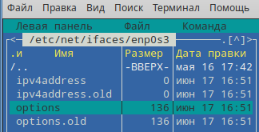
Ознакомиться с управлением файловым менеджером mc, используя Меню и Помощь в нем.
Подняться в корень файловой системы. Открыть каталог etc/net/ifaces/enp0s3. Быстрое перемещение по каталогам и файлам выполняется по <Ctrl s> и задавая начальные символы имени каталога или файла. В данном случае если перемещаться от корня, то <Ctrl s>, а затем <e>, <n> и т.д.
Этот каталог содержит файлы конфигурации сетевого адаптера. Открыть по F4 файл options и отредактировать. После редактирования, закрыть по F2. В результате должны быть изменены строки:
NM_CONTROLLED=no
DISABLED=no
BOOTPROTO=static
Далее создать в этом каталоге файл (если его там нет) ipv4address. Если он есть, то открыть по F4 и отредактировать. После редактирования должна быть одна строка, в которой указан адрес и маска сетевого адаптера станции Alt Linux для протокола IP v.4 : 192.168.1.3/24.
Если такого файла нет, то создать его командой:
# echo 192.168.1.3/24 > /etc/net/ifaces/enp0s3/ipv4address

Slide 42
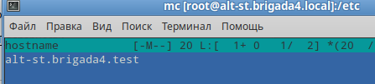
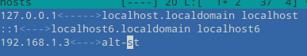
Далее для выхода во внешнюю сеть нужно указать шлюз (В лабораторной работе это не надо, т.к. не будет выхода во внешнюю сеть. Но если предположить, что выход во внешнюю сеть выполняется через сервер с адресом 192.168.1.1, тогда в этом каталоге создается еще один файл ipv4route:
# echo default via 192.168.1.1 > /etc/net/ifaces/enp0s3/ipv4route
Имя станции Альт Линукс должно быть alt-st[i], где i – номер бригады. Прежде чем выполнять последующие действия надо убедиться в этом.
Для этого открыть файл etc/hostname. Там должно быть:
Также надо отредактировать файл etc/hosts:
С использованием команды ping проверить, что станция пингуется по имени.

Slide 43
Работа выполнена.

